Slide 1

MUG #4 : Application micro service
06 – 03 - 2018
(16 Ventôse An CCXXV)
Notes:
Mots de bienvenue

Slide 2

Agenda
MugIn Clermont ?
Application microservices – Kesako ?
Définitions
Historique
Avantages
Différences entre application monolithique et microservices
Applications possibles
Principes directeurs
Utilisateurs principaux
Cas concret
L’architecture employée
Les démos
Contacts
Questions

Slide 3
Pourquoi un MUG ?

Slide 4
Un constat :
Des technos vieillissantes utilisées chez notre client,
Une volonté de faire mieux, mais peu de moyens / temps,
Peu de connaissances des nouveautés, améliorations possibles,
…
Des idées :
Faire mieux,
Diffuser / partager,
Vulgariser,
…

Slide 5

Un Mug c’est :
Une tasse pour le café du matin… ^_^
Mais c’est aussi :
Un groupe de passionnés pour la promotion des technologies Microsoft…
Microsoft User Group

Slide 6
Quoi ?
Des conférences techniques autour des technologies Microsoft, suivies d’un moment convivial
Du .Net, du Typescript, des outils, des expériences, …
Fédérer la communauté des développeurs locaux
Des interventions en école : pour montrer aux étudiants (IUT, BTS, écoles privées, écoles d’ingénieurs) qu’une carrière de développeur « Microsoft » est possible dans la région
L'équipe
Kevin, Sylvain, Pierre, Damien, Jérôme
Logistique
Tous les 2-3 mois
18h30 – 20h30 un soir de semaine
Séances ouvertes à tous sur inscription (Meetup), nombre en fonction de la salle
+60 personnes sur les séances déjà effectuées
Communauté
Des dizaines de développeurs, dirigeants, etc.

Slide 7
Application microservices
Qu’est-ce que c’est ?

Slide 8



Définition :
Une architecture en micro service est une façon de concevoir les applications (pattern). Le principe est de créer un ensemble de petites applications autonomes qui communiquent entre elles par un protocole simple .
Notes:
également appelé micro application ou encore small app
applications (ou services)
ex par API Rest
Réduire les empêchements au changement,
Libérer les développeurs et les opérationnels des contraintes de la complexité,
Accroître la compétitivité de l’entreprise.

Slide 9
Historique :
Approche lancée par James Lewis & Martin Fowler (2014)
https://martinfowler.com/articles/microservices.html
Problématique :
Un constat : l’architecture, c’est surtout, ce qu’il est difficile de changer.
Une bonne architecture est donc une architecture minimaliste (???).
D’où la création de la notion de microservices qui ont pour but de :
réduire les empêchements au changement,
libérer les développeurs et les opérationnels des contraintes de la complexité,
d’accroître la compétitivité de l’entreprise.
Pour quoi :
Toute application distribuée !!
Pour qui :
Tout le monde !!

Slide 10
Avantages :
Réduction du délai de mise en marché ou « time to market » :
Travail en parallèle sur les briques logicielles métiers.
Agilité technologique :
Pas de contraintes technologiques entre les microservices.
Extensibilité :
Réplication sélective de microservices.
Factorisation et la réutilisation des micro-services :
Composition en fonctionnalités métiers, réutilisation des microservices simplifiée.
Evolutivité :
Suppression ou agrégation simplifiées, déploiements indépendants, …
Résilience :
Continuité de service (load balancing, service discovery, …)

Slide 11
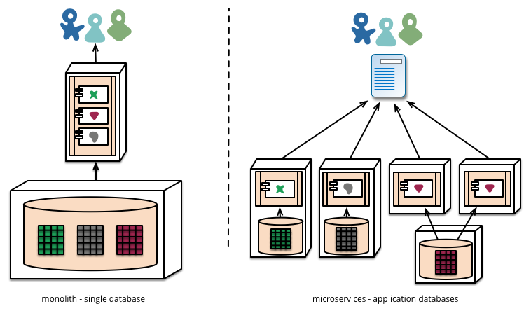
Différences entre application Monolithique & MicroServices

Slide 12



Architecture MicroServices & utilisations possibles
API
GATEWAY
REST
API
REST
API
Account
DB
Account Service
Mobile app
REST
API
Inventory
DB
Inventory Service
Web
Storefront
WebApp
Web Browser
Shipping
DB
REST
API
Shipping Service

Slide 13
Principes directeurs de la création d’une Architecture Microservices
 | Principe | Définition
1 | Cohésion interne d’un micro-service | Un micro-service est censé bénéficier d’une forte cohésion interne: le périmètre fonctionnel des fonctionnalités qu’il implémente doit être réduit, et essentiellement dédié à une fonctionnalité élémentaire.
2 | Découplage entre les micro-services | Dans une architecture micro-service, le logiciel est décomposé en un ensemble de services hautement indépendants. Chaque micro-service peut être: déployé indépendamment conçu et développé indépendamment testé indépendamment En conséquence, chaque micro-service peut évoluer de façon plus indépendante que dans une approche « monolithique ».
3 | Distribution des micro-services | Afin d’atteindre ce niveau de découplage, chaque micro-service doit être un processus système indépendant, isolé sur une machine distincte ou déployé dans un conteneur. La communication entre les clients et les micro-services, ou entre les micro-services eux-mêmes, est implémentée par des services web ou un protocole d’échanges de messages avec ou sans modèle d’acteurs.

Slide 14














Principaux utilisateurs de MicroServices
Amazon
Bluemix
Cloud Foundry
Google
The Guardian
Twitter
HP Helion Development Platform
Facebook
Devstack
Microsoft Azure
Netflix
Riot Games
SoundCloud
Uber
(NETFLIX : 2 milliards de requêtes chaque jour, conduisant à environ 20 milliards d'appels à des API internes)

Slide 15
Cas concret

Slide 16

Un besoin
Un constat : le 6 mars est le 16ème jour du mois de ventôse dans le calendrier républicain → jour de l’épinard.
Un besoin : créer un site web de partage de recettes autour de l’épinard... ^_^
La réponse
Construction d’une application basée sur les microservices :
Un front,
Un ou plusieurs back,
Un système d’intégration continue…

Slide 17
L’architecture

Slide 18





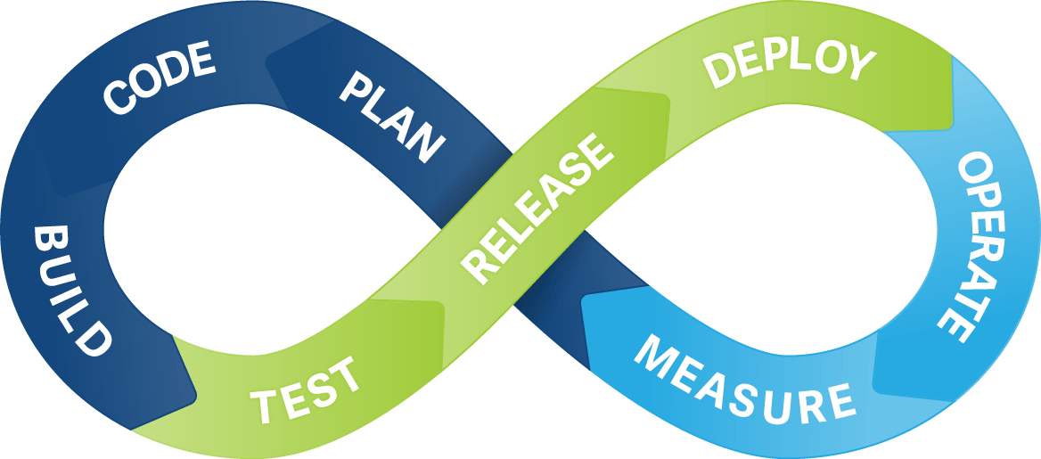










Azure container registry
WebApp
N2
N1
N3
Azure WebApp
Front
Back Recipe
Back Ingredients
Continuous Integration
Continuous Deployment
Continuous Integration
Continuous Integration

Slide 19
Les démos

Slide 20





Contacts
Notre slack : https://muginclermont.slack.com
Notre Meetup : https://www.meetup.com/fr-FR/MugInClermont
Notre site : http://muginclermont.azurewebsites.net
Notre mail: muginclermont@outlook.com
Notre twitter: @muginclermont

Slide 21

Questions ?

